Slide 1
Aplikasi Web Dokumentasi Proyek Praktikum Laboratorium Teknik Informatika Berbasis Framework Codeigniter
Nama : Johan
NPM : 53412949
Jurusan : Teknik Informatika
Fakultas : Teknologi Industri
Pembimbing : DR.Rosny Gonydjaja, S.Kom, MMSI

Slide 2
Latar Belakang Masalah
Jumlah mata praktikum cukup banyak Laboratorium Teknik Informatika.
Banyaknya data hasil proyek praktium ditiap semester.
Tidak adanya pendokumentasian untuk penilaian proyek bagi asisten serta bahan referensi bagi praktikan.

Slide 3
Batasan Masalah
Menggunakan bahasa pemrograman PHP.
Software database yang digunakan MySQL.
Framework PHP Codeigniter.
Pengguna aplikasi web ini praktikan dan asisten.
Server untuk menjalankan adalah server lokal (localhost).

Slide 4
Tujuan Penulisan
Sebagai aplikasi perangkat lunak penunjang kegiatan praktikum di bidang dokumentasi proyek praktikum .

Slide 5

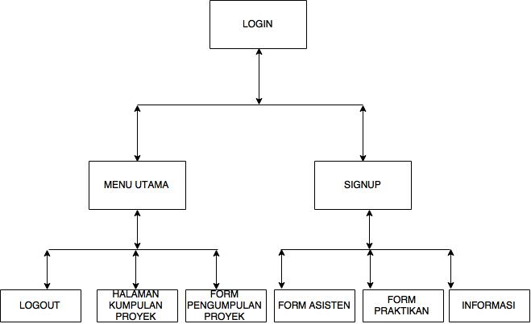

Struktur Navigasi

Slide 6
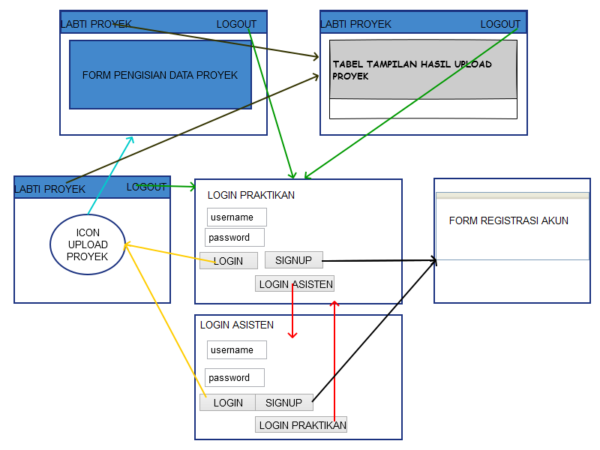
Storyboard

Slide 7
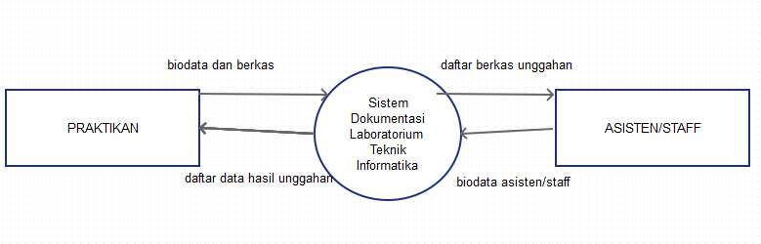
DFD Level Context

Slide 8
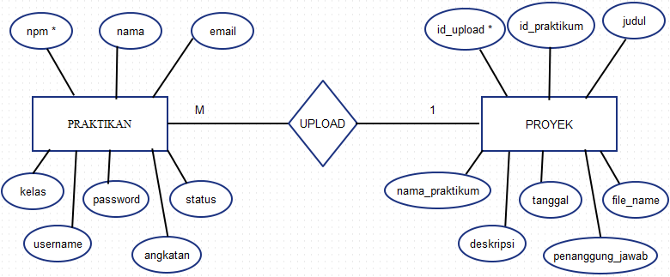
ENTITY RELATIONSHIP DIAGRAM

Slide 9
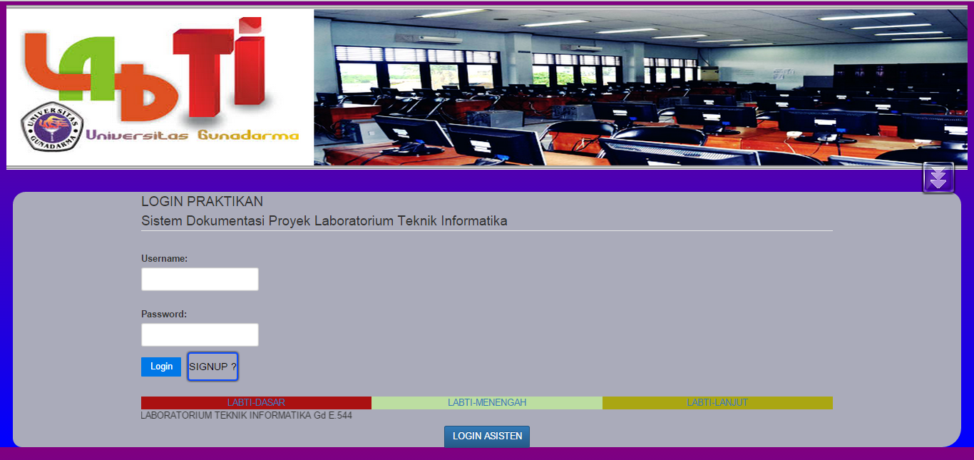
Perancangan Tampilan
LOGIN

Slide 10
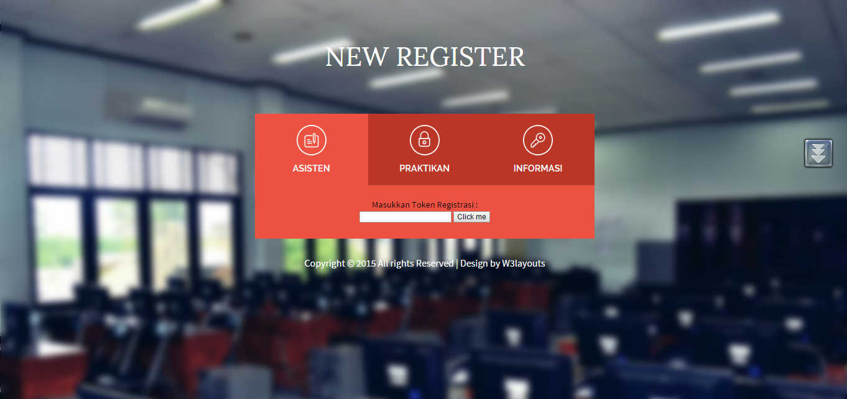
Perancangan Tampilan
SIGN UP

Slide 11
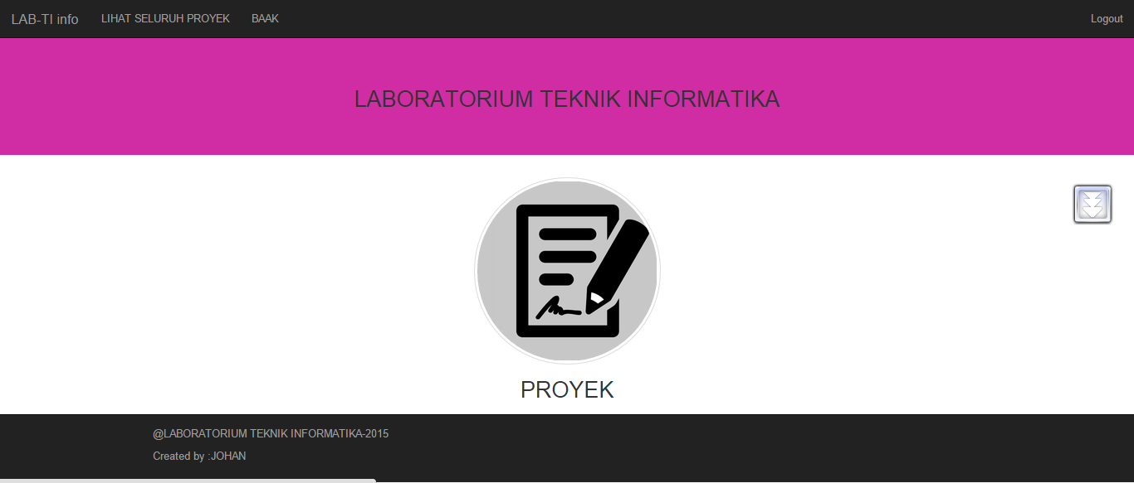
Perancangan Tampilan
MENU UTAMA

Slide 12
Perancangan Tampilan
MENU UTAMA

Slide 13
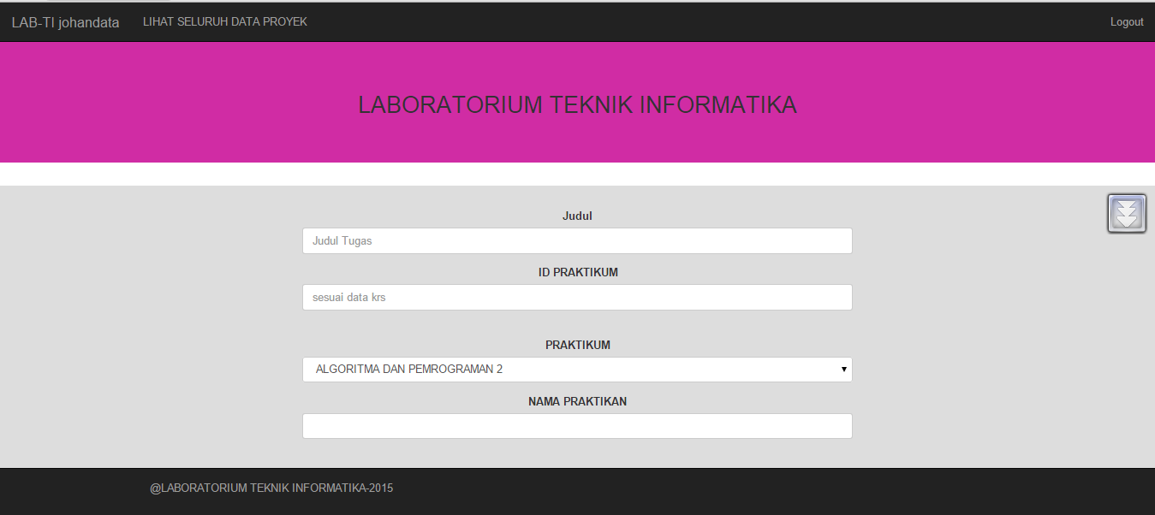
Perancangan Tampilan
FORM UPLOAD PROYEK

Slide 14
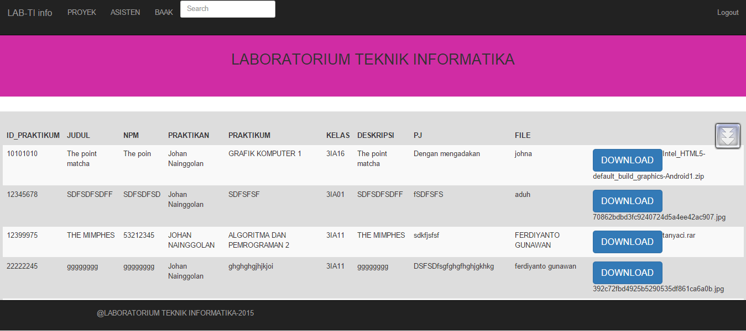
Perancangan Tampilan
LIHAT SELURUH PROYEK

Slide 15

Perancangan Tampilan
Tampilan Sukses

Slide 16
CARA MENGGUNAKAN APLIKASI
Buka aplikasi browser pada pc atau laptop
Aktifasikan server lokal XAMPP
Ketika sudah terbuka, ketikan url sesuai lokasi aplikasi pada web browser
Masukkan data login ke dalam halaman login, bila belum pernah login membuat akun baru
Untuk mengupload proyek, masuk ke menu proyek

Slide 17
CARA MENGGUNAKAN APLIKASI
Isi data proyek dengan lengkap dan benar
Untuk melihat proyek dapat menuju menu lihat seluruh daftar proyek
Jika sudah melakukan aktifitas penguploadan maka dapat keluar dengan melogout aplikasi.

Slide 18
Proses Uji Coba Aplikasi
1. Dilakukan pada komputer Laboratorium Teknik Informatika
2. Responden yang mencoba aplikasi terdiri dari beberapa asisten dan praktikan.
3. Pengujian berjalan lancar.

Slide 19
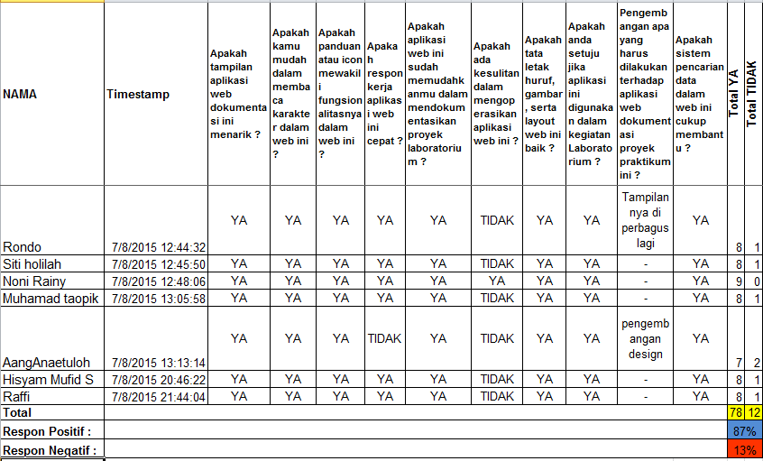
Rangkuman Data Kuisioner

Slide 20
Kesimpulan
Aplikasi ini dapat menjawab tantangan dari latar belakang yaitu memberikan fasilitas dokumentasi dan mempermudah praktikan dan asisten.
Melihat hasil kuisioner aplikasi sudah dapat diterapkan pada Laboratorium Teknik Informatika

Slide 21
Saran
Pengembangan fitur web.
Integrasi web aplikasi ini dengan materi praktikum, tutorial, serta akses nilai.

